Slide 1
Описание функций системы через диаграмму вариантов использования
Выполнил студент группы ИКБО-13-22 Руденко а. д.

Slide 2
Введение
Цель работы
Изучить структуру иерархии классов системы.
Задачи
Научиться выстраивать структуру основных элементов диаграммы классов анализа с определением видов классов и типов отношений.
Вариант: №26 «Моделирование организации продаж подержанных автомобилей в автосалоне»

Slide 3
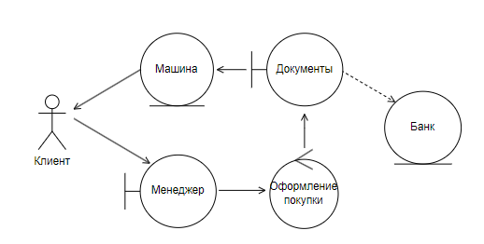
построения диаграммы классов анализа для работы автосалона подержанных автомобилей
Диаграмма отношений между классами варианта использования «Покупка машины»

Slide 4
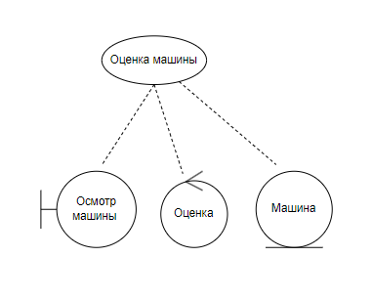
построения диаграммы классов анализа для работы автосалона подержанных автомобилей
Состав классов вариантов использования «Оценка машины»

Slide 5
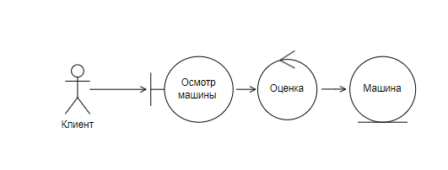
построения диаграммы классов анализа для работы автосалона подержанных автомобилей
Диаграмма отношений между классами варианта использования «Оценка машины»

Slide 6
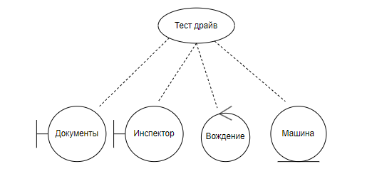
построения диаграммы классов анализа для работы автосалона подержанных автомобилей
Состав классов вариантов использования «Тест драйв»

Slide 7
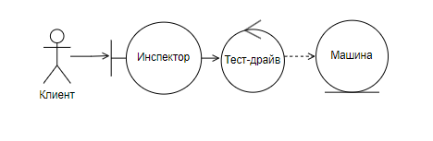
построения диаграммы классов анализа для работы автосалона подержанных автомобилей
Диаграмма отношений между классами варианта использования «Тест драйв»

Slide 8
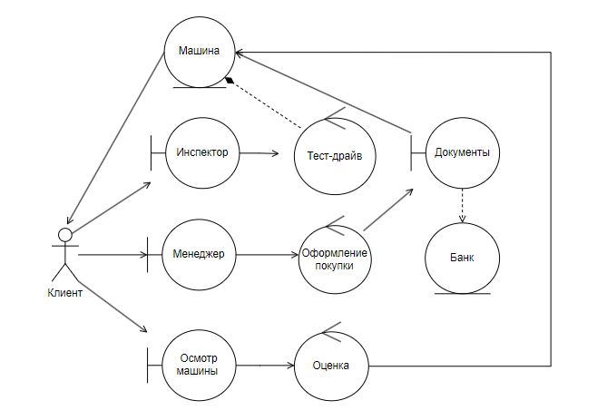
построения диаграммы классов анализа для работы автосалона подержанных автомобилей
Создание общей модели классов анализа, выполнение идентификации обязанностей участвующих классов и определение отношения между ними.

Slide 9
СПАСИБО ЗА ВНИМАНИЕ

